Slide 1

Welche Gaben bekomme ich?
Reihe:
Ich bin begabt! (Teil 1/4)

Slide 2

„Das Geschenk, das Gott uns in seiner Gnade macht, ist das ewige Leben in Jesus Christus, unserem Herrn.“
Römer-Brief 6,23
Ich bin begabt!

Slide 3
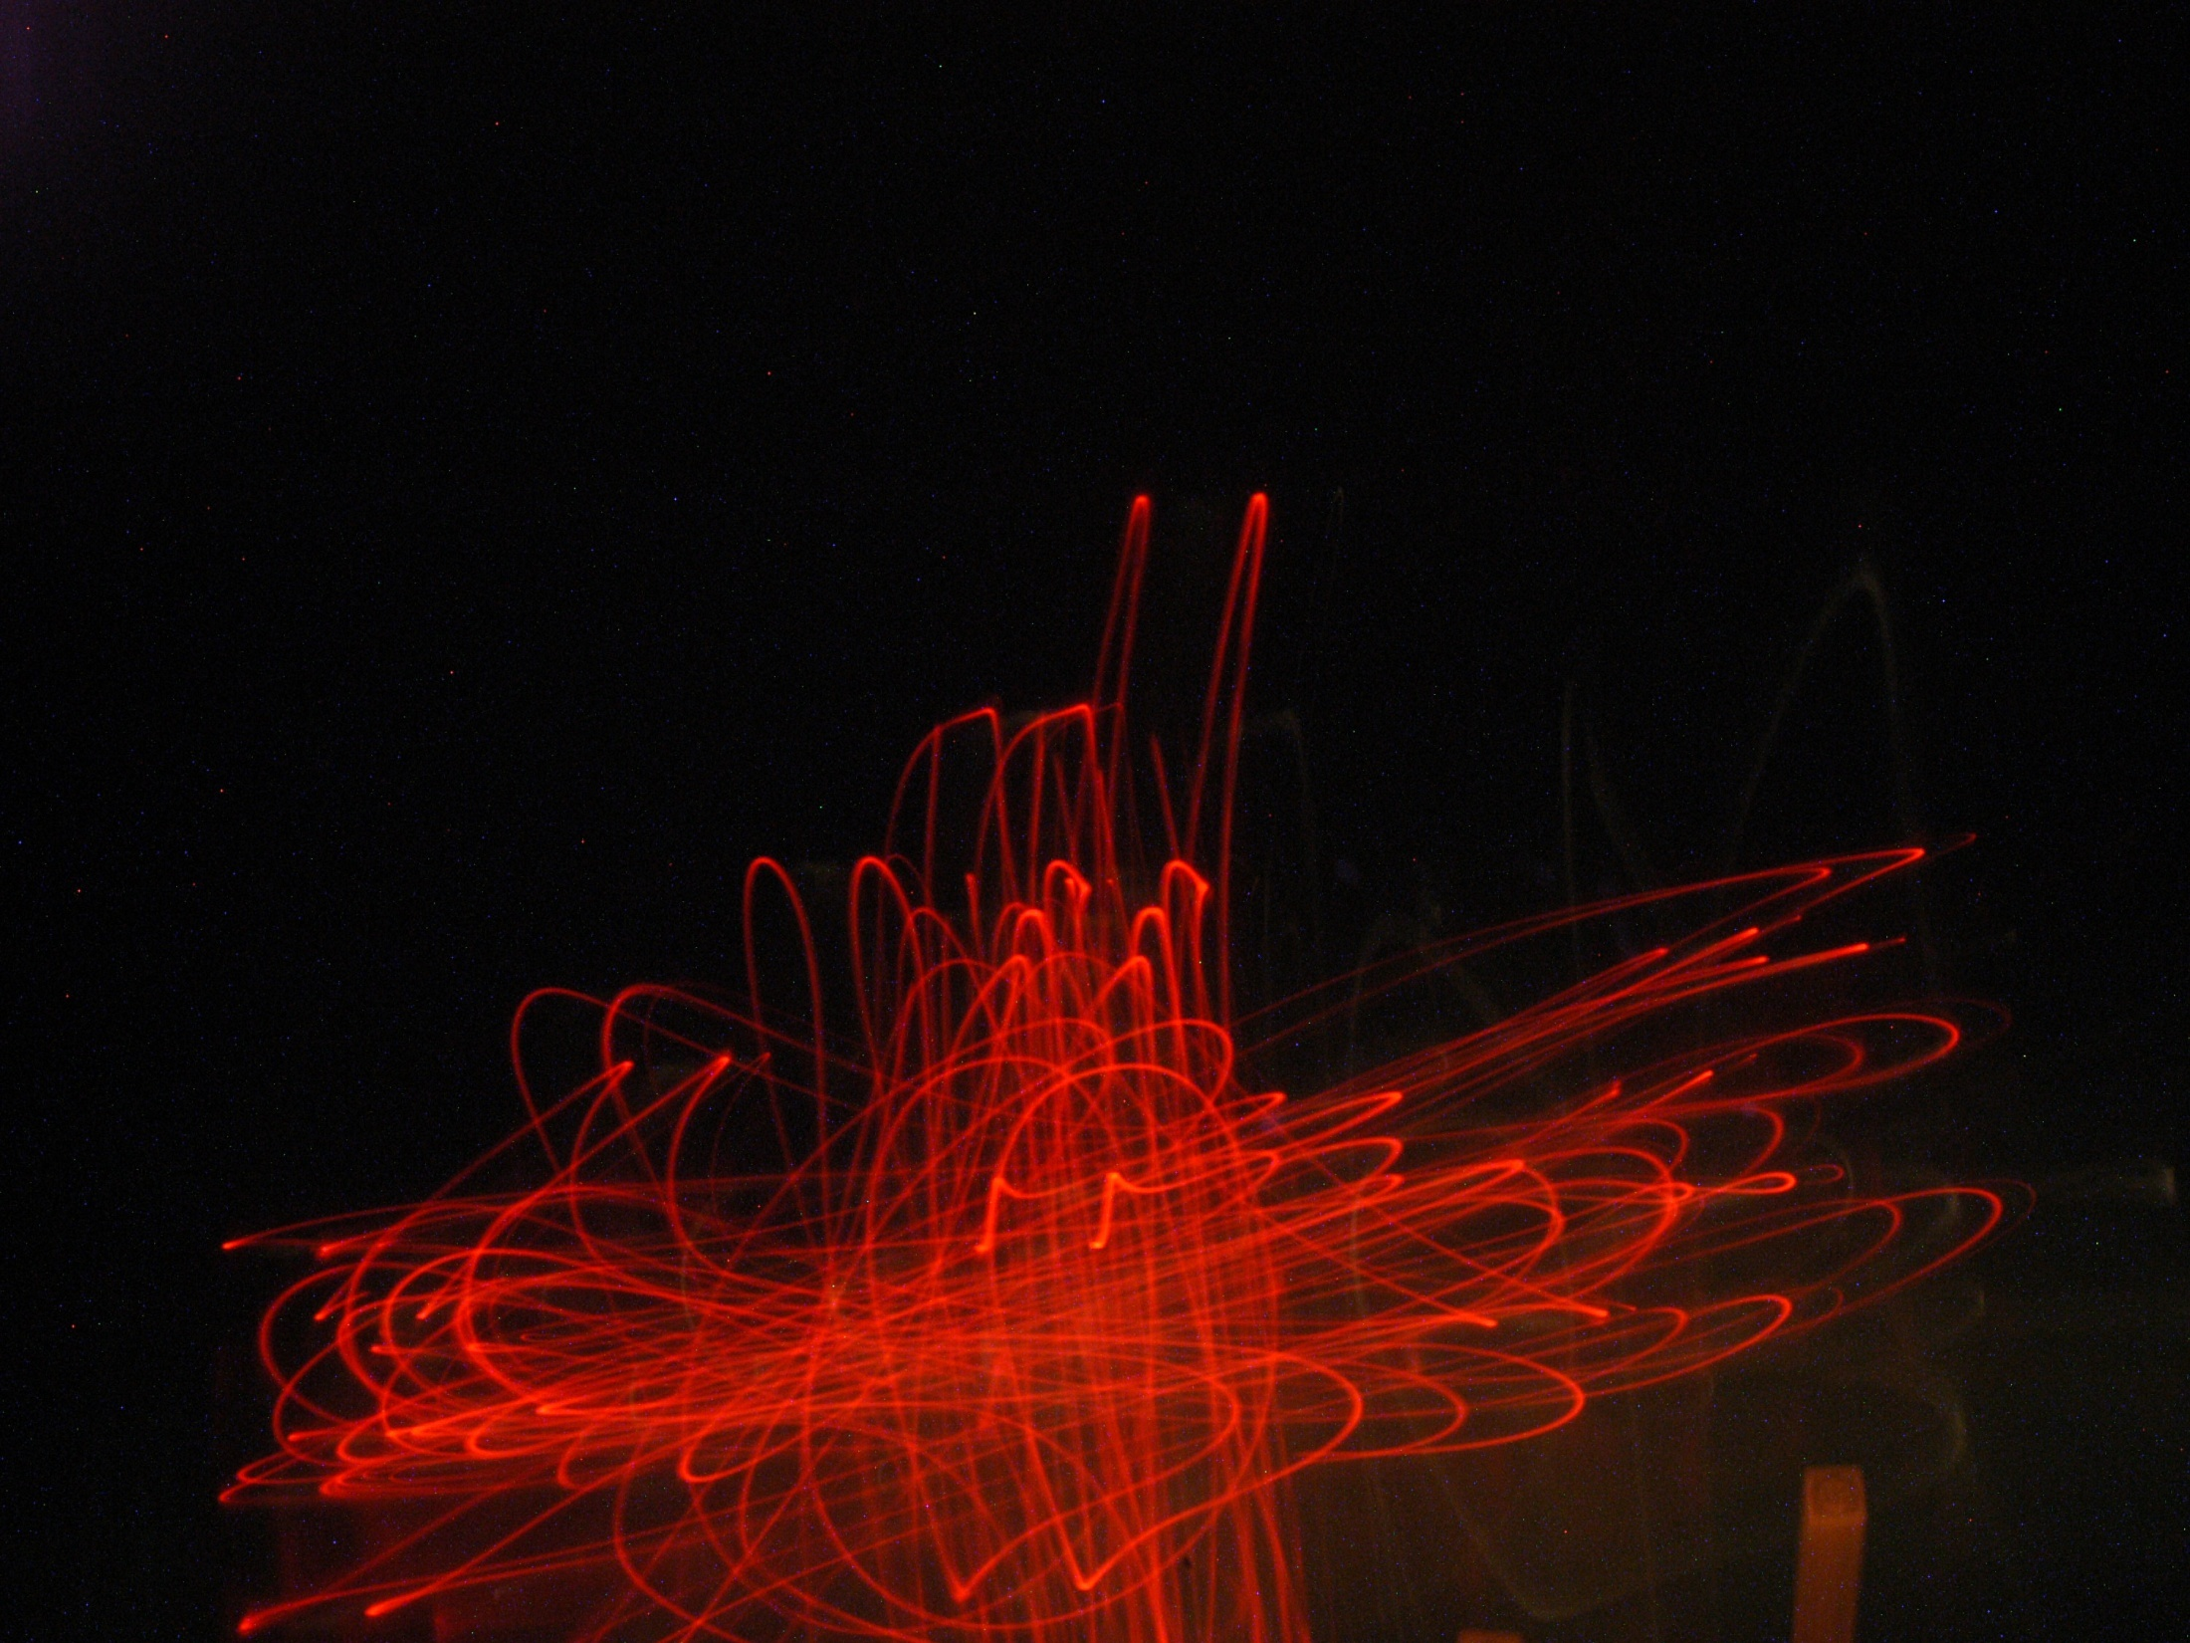
„Das Fundament ist bereits gelegt, und niemand kann je ein anderes legen. Dieses Fundament ist Jesus Christus.“
1.Korinther-Brief 3,11
Ich bin begabt!

Slide 4
Du bekommst natürliche Gaben
Ich bin begabt!

Slide 5

„Ich habe Bezalel, dazu berufen, alle diese Arbeiten auszuführen.“
2.Mose, 31,2
Ich bin begabt!

Slide 6
„Ich habe ihn mit meinem Geist erfüllt, ihm Weisheit und Einsicht gegeben und ihn zu jeder künstlerischen Tätigkeit befähigt.“
2.Mose, 31,3
Ich bin begabt!

Slide 7
„Er kann Bilder und Gegenstände entwerfen und sie in Gold, Silber oder Bronze ausführen.“
2.Mose, 31,4
Ich bin begabt!

Slide 8
II. Du bekommst geistliche Gaben
Ich bin begabt!

Slide 9
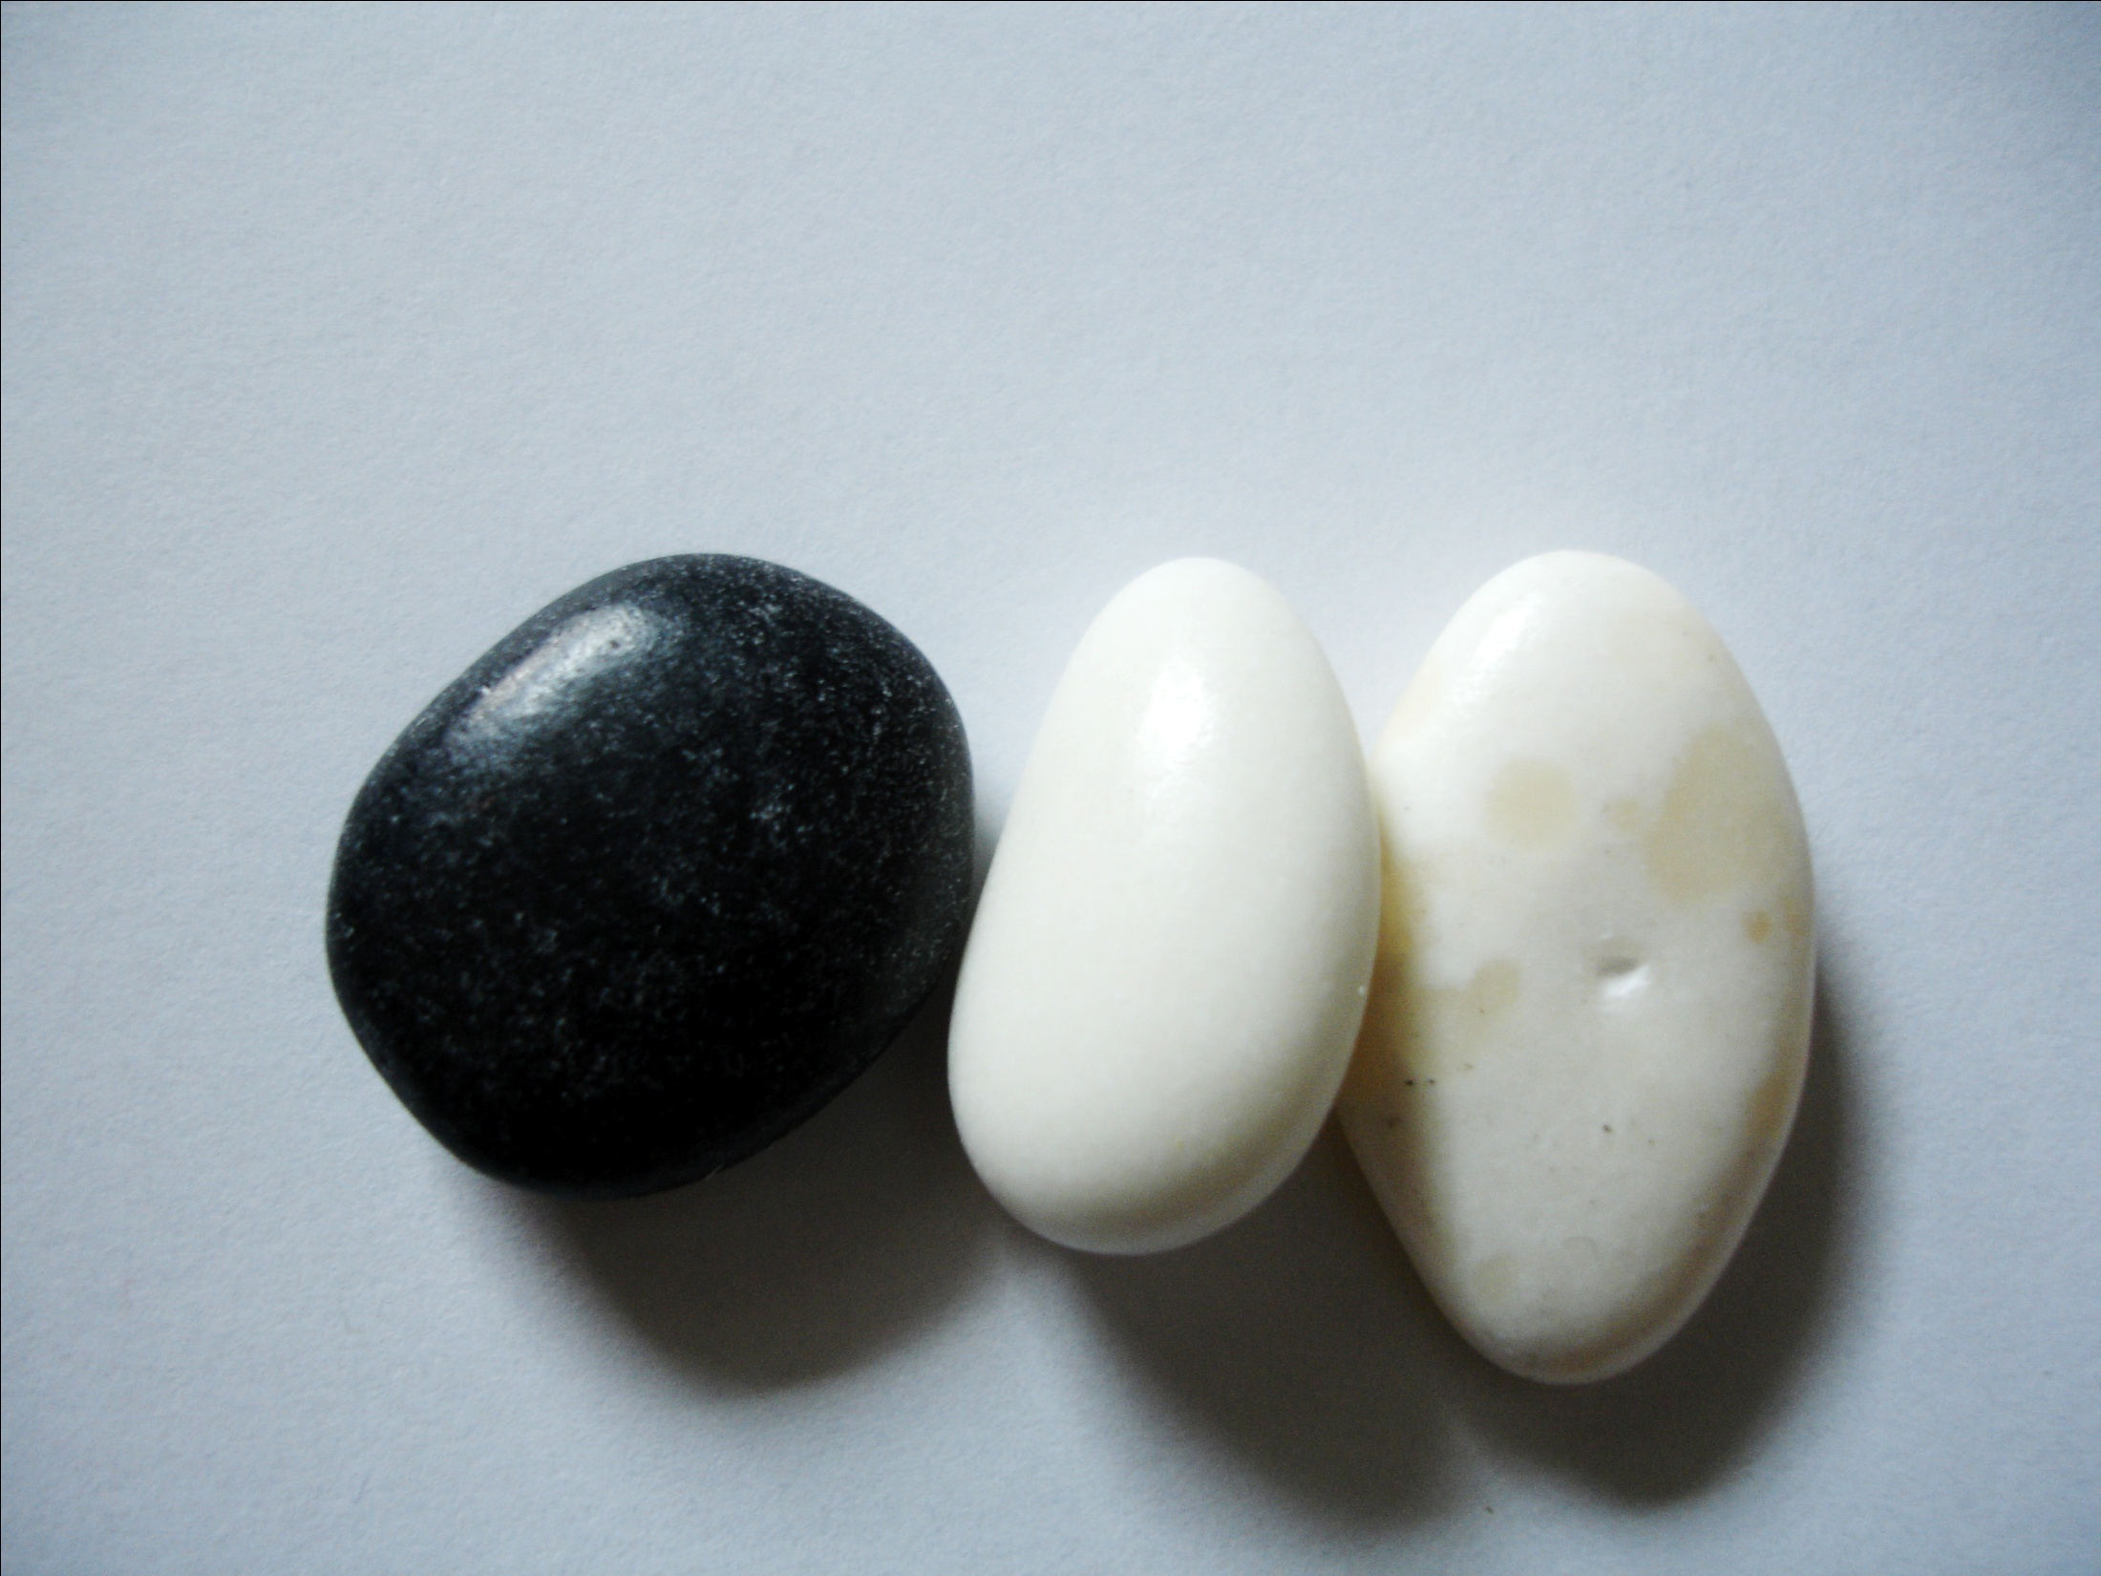
Es gibt viele verschiedene Gaben, aber es ist ein und derselbe Geist, der sie uns zuteilt.
1.Korinther-Brief 12,4
Ich bin begabt!

Slide 10
Es gibt viele verschiedene Dienste, aber es ist ein und derselbe Herr, der uns damit beauftragt.
1.Korinther-Brief 12,5
Ich bin begabt!

Slide 11
Es gibt viele verschiedene Kräfte, aber es ist ein und derselbe Gott, durch den sie alle in uns allen wirksam werden.
1.Korinther-Brief 12,6
Ich bin begabt!

Slide 12
Verschiedene Gaben
Verschiedene Dienste
Verschiedene Kräfte
1.Korinther-Brief 12,4-6
Ich bin begabt!

Slide 13
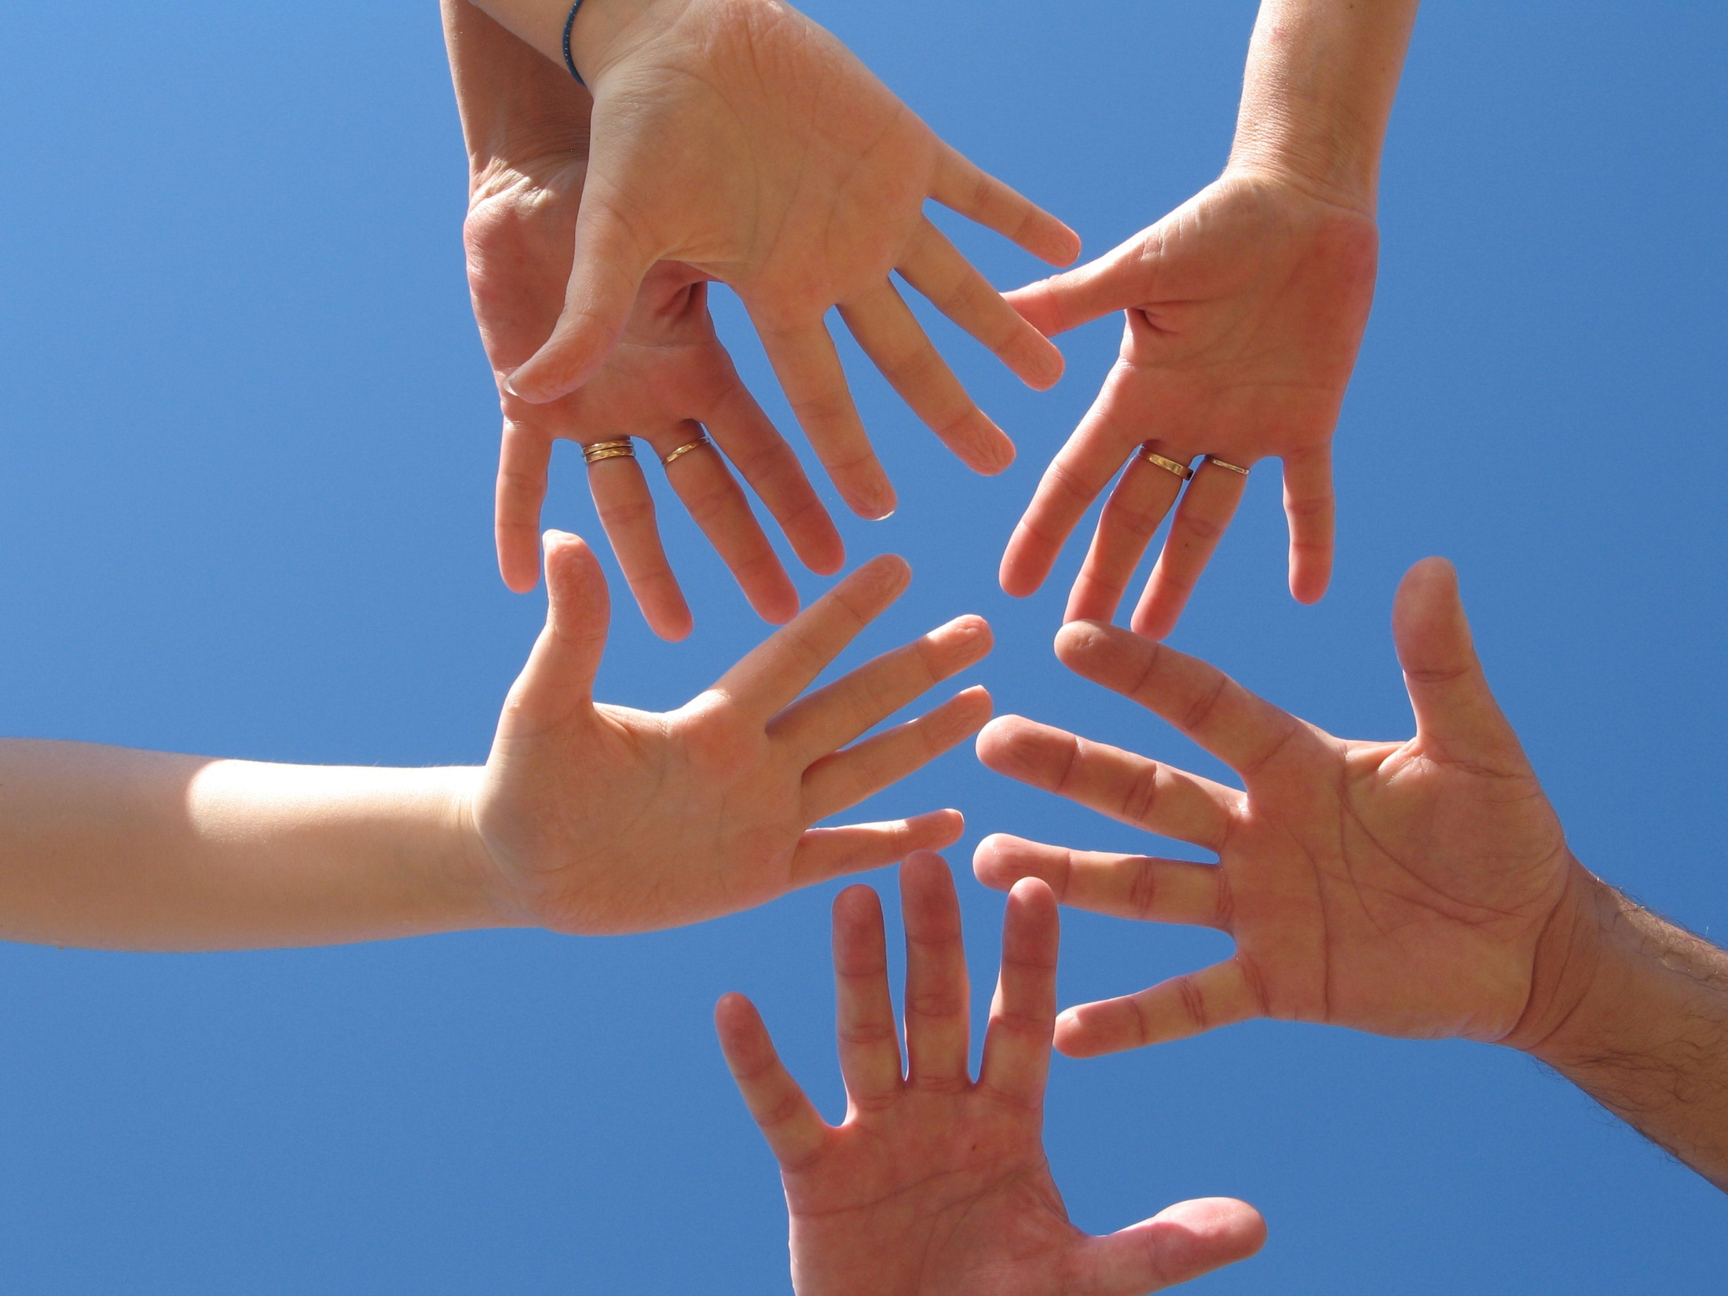
„Sind etwa alle Apostel? Sind alle Propheten? Sind alle Lehrer? Natürlich nicht! Es sind auch nicht alle dazu befähigt, Wunder zu tun.“
1.Korinther-Brief 12,29
Ich bin begabt!

Slide 14
„Nicht alle haben die Gabe des Heilens; nicht alle können in einer von Gott eingegebenen Sprache reden oder das Gesagte in verständlichen Worten wiedergeben.
1.Korinther-Brief 12,30
Ich bin begabt!

Slide 15
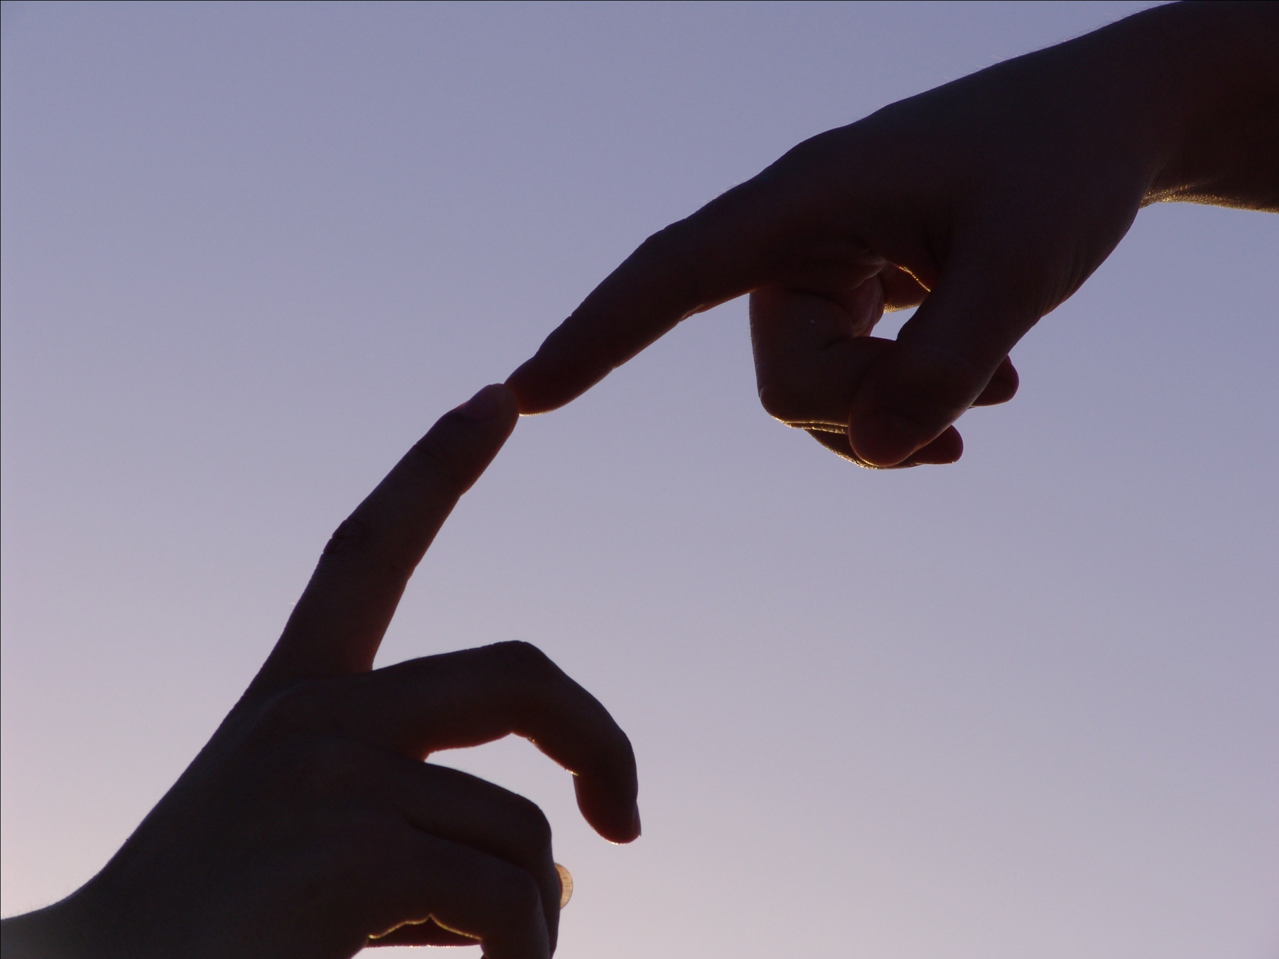
„Alles ist das Werk ein und desselben Geistes, und es ist seine freie Entscheidung, welche Gabe er jedem Einzelnen zuteilt.“
1.Korinther-Brief 12,11
Ich bin begabt!

Slide 16

„Zur Hölle mit dir und deinem Geld!“, fuhr Petrus ihn an. „Zu denken, was Gott schenkt, könne man kaufen!“
Apostelgeschichte 8,20
Ich bin begabt!

Slide 17

„Bemüht euch um die Fähigkeiten, die uns durch Gottes Geist gegeben werden, und wenn ich das sage, denke ich vor allem an die Gabe des prophetischen Redens.“
1.Korinther-Brief 14,1
Ich bin begabt!

Slide 18
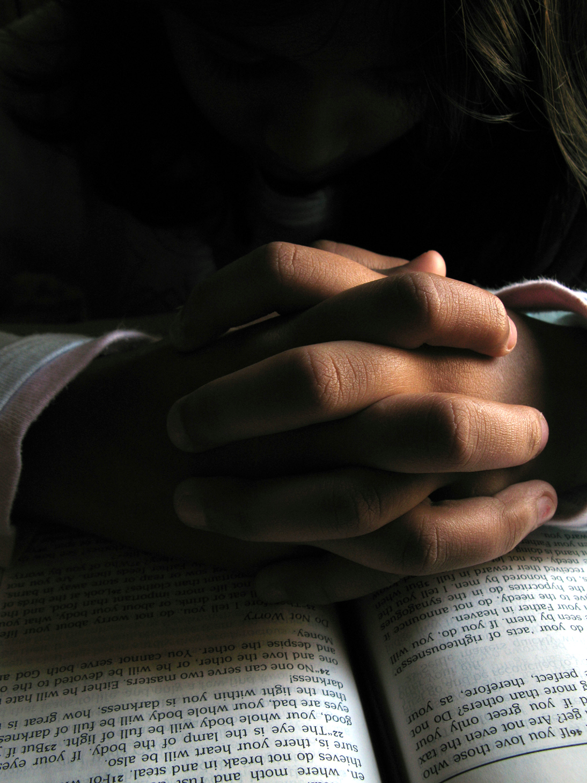
„Wenn es aber einem von euch an Weisheit fehlt, bitte er Gott darum, und sie wird ihm gegeben werden; denn Gott gibt allen gern und macht dem, der ihn bittet, keine Vorhaltungen.“
Jakobus-Brief 1,5
Ich bin begabt!

Slide 19
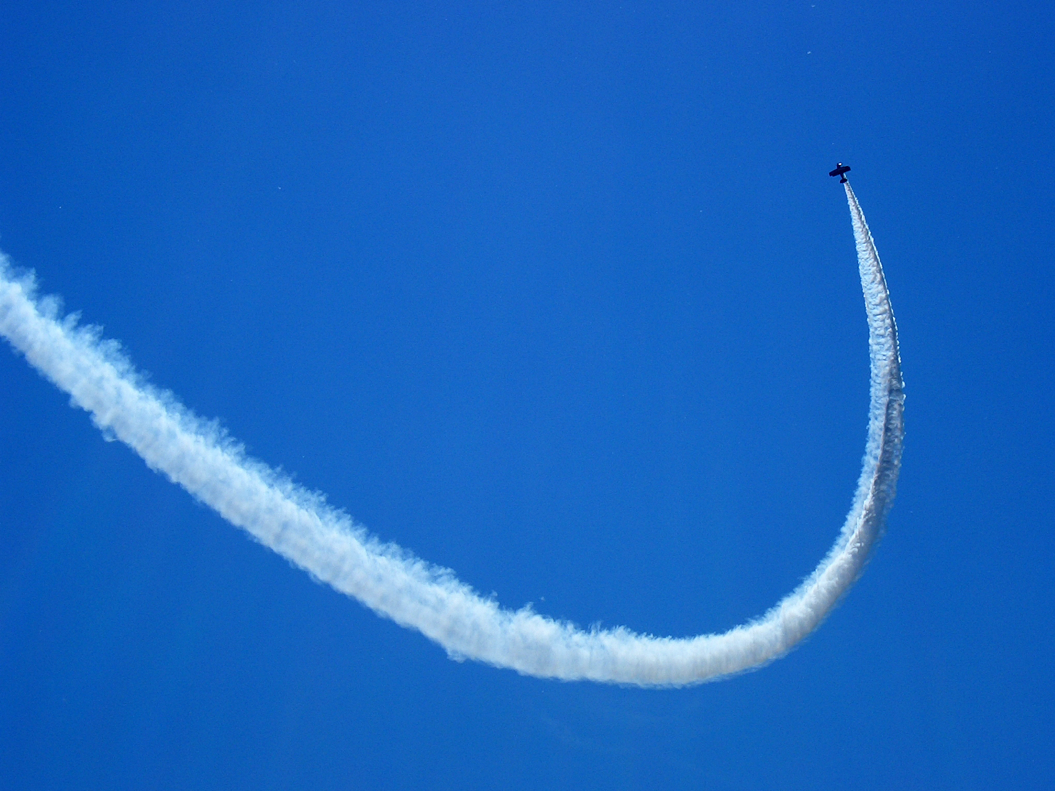
„Wenn sich jemand um ein leitendes Amt in der Gemeinde bemüht, strebt er nach einer grossen und ehrenvollen Aufgabe.“
1.Timotheus-Brief 3,1
Ich bin begabt!

Slide 20
Schlussgedanke
Ich bin begabt!

Slide 21

„Ich rufe daher aufgrund der Vollmacht, die Gott mir in seiner Gnade gegeben hat, jeden Einzelnen von euch zu nüchterner Selbsteinschätzung auf. Keiner soll mehr von sich halten, als angemessen ist. Massstab für die richtige Selbsteinschätzung ist der Glaube, den Gott jedem in einem bestimmten Mass zugeteilt hat.“
Römer-Brief 12,3
Ich bin begabt!

Slide 22
„Alles ist das Werk ein und desselben Geistes, und es ist seine freie Entscheidung, welche Gabe er jedem Einzelnen zuteilt.“
1.Korinther-Brief 12,11
Ich bin begabt!

Slide 23
Ich bin begabt!

